Slide 1
Wenn er schreibt …
… auf Deutsch …
Bildgeschichte: schriftlich, deutsch

Slide 2
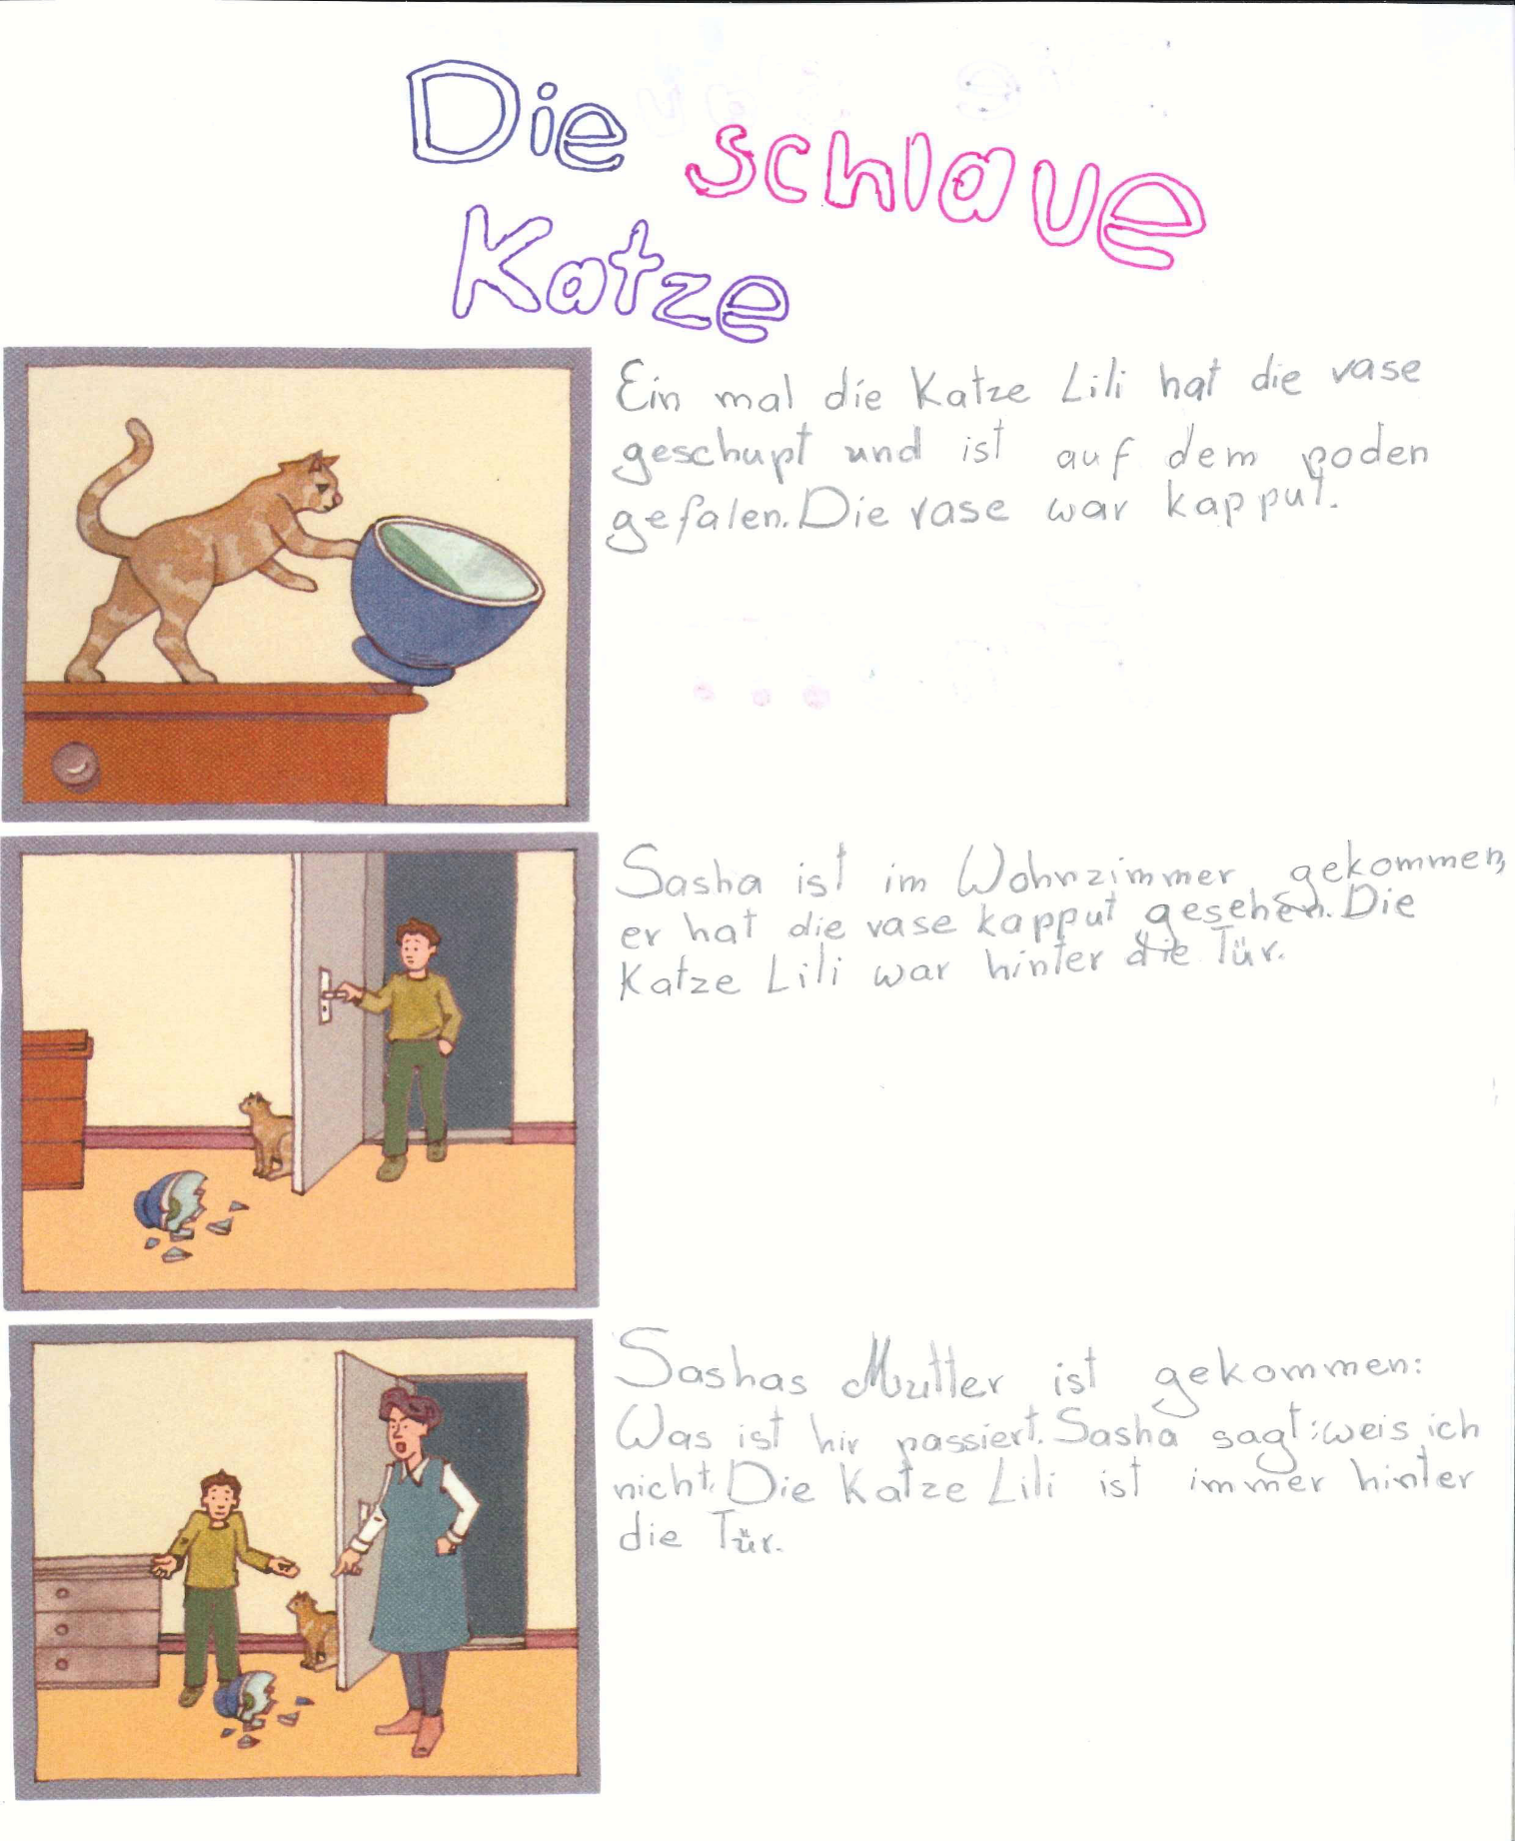

Slide 3
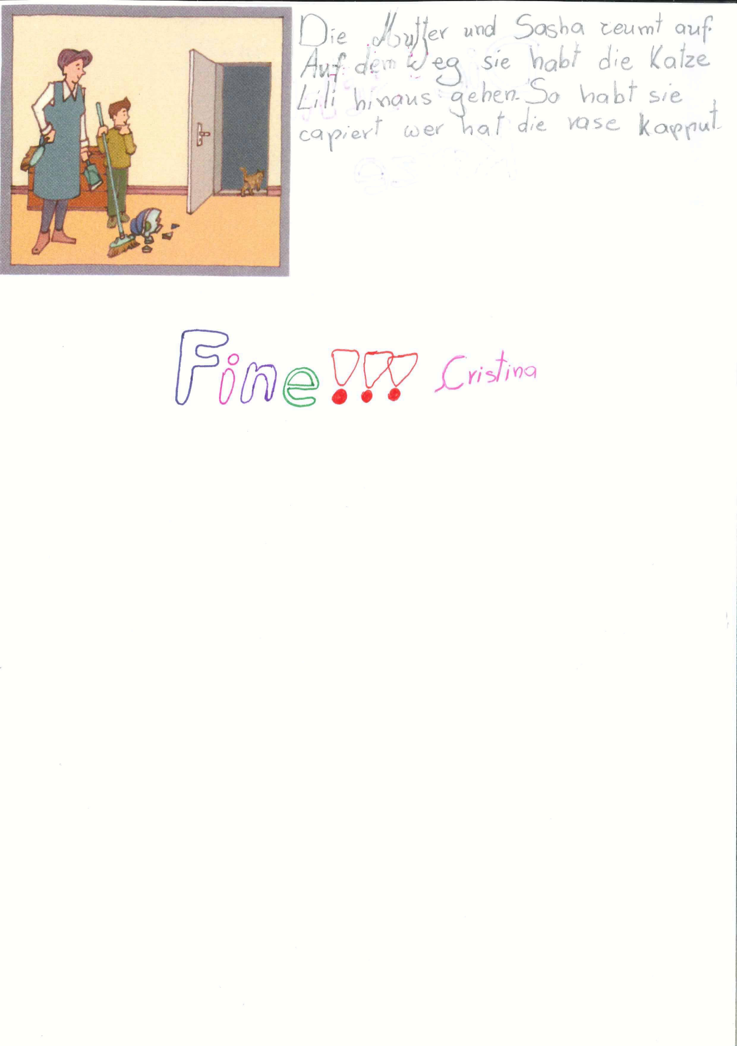

Slide 4
Reflexion
Was bedeutet Mehrsprachigkeit? Wie mehrsprachig ist Junita?
Wird Junitas Mehrsprachigkeit gefördert? Falls ja, wie?
Wie kann Mehrsprachigkeit im Mehrheitssprachenunterricht gefördert werden? Wie können alle SchülerInnen davon profitieren? Worin liegen Chancen, worin Herausforderungen?
Wie können Junitas Sprachkompetenzen beschrieben werden?
Welche Möglichkeiten und Instrumente gibt es, Kompetenzen in einer oder mehreren Sprachen zu erheben?
Wie und auf welcher Grundlage können Kompetenzen in der Mehrheitssprache, die Voraussetzung für den Bildungserfolg sind, gefördert werden?
Was müssen LehrerInnen können und wissen, um für den Unterricht im mehrsprachigen Klassenzimmer fit zu sein?

Slide 5
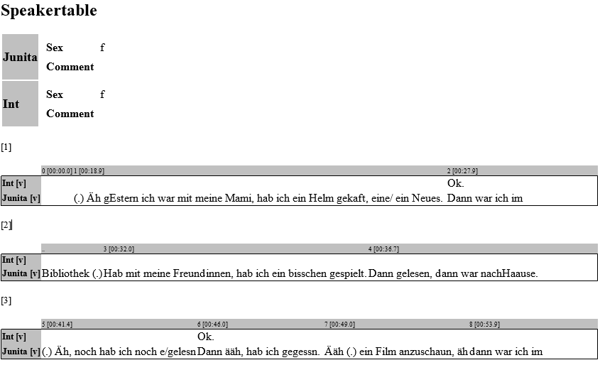
Transkript: Spontansprache

Slide 6
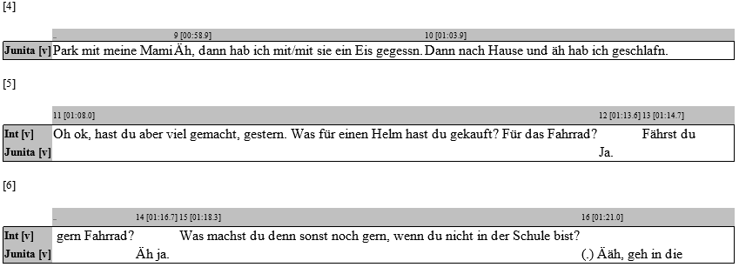
Transkript

Slide 7
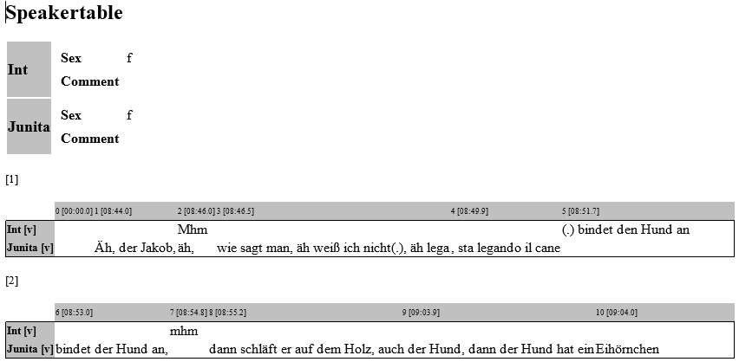
Transkirpt: Bildgeschichte

Slide 8
Transkript

